Slide 1

МИНИСТЕРСТВО ЗДРАВООХРАНЕНИЯ РЕСПУБЛИКИ ДАГЕСТАН Государственное бюджетное профессиональное образовательное учреждение Республики Дагестан «Дагестанский базовый медицинский колледж им.Р.П.Аскерханова»
Презентация урок - лекция
по теме:
История становления и развития генетики. Основные понятия генетики.
Дисциплина: ОУД.12 Биология
Специальности:
31.02.01 Лечебное дело
31.02.02 Акушерское дело
31.02.03 Лабораторная диагностика
34.02.01. Сестринское дело
33.02.01 Фармация
Рассмотрено на заседании ЦМК
общеобразовательных дисциплин N2
Протокол № __________2026г.
Председатель ЦМК
Р.Ш. Ахмедова _________
Автор-составитель: Н.Д.Адильханова
преподаватель биологии
г.Махачкала-2026

Slide 2

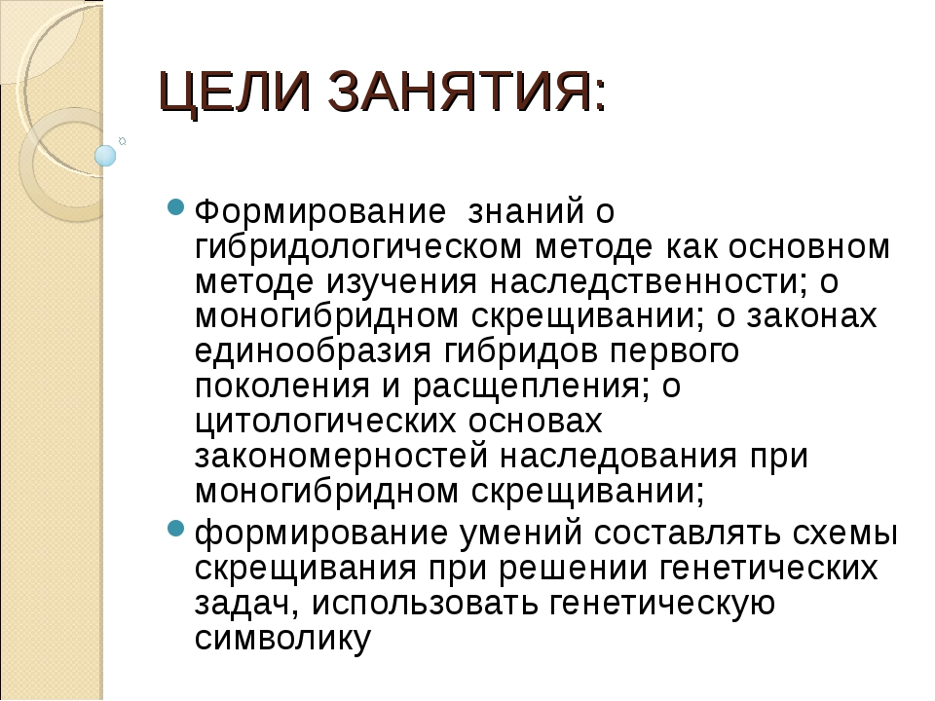


Slide 3
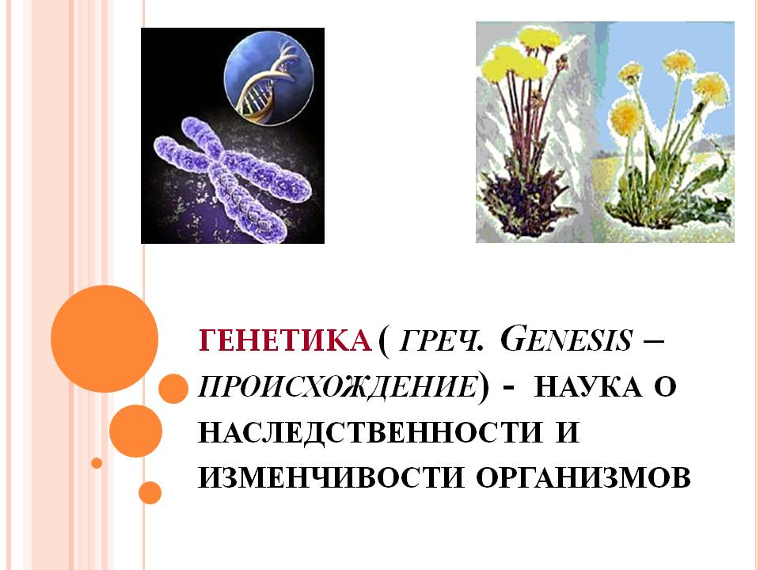

Slide 4
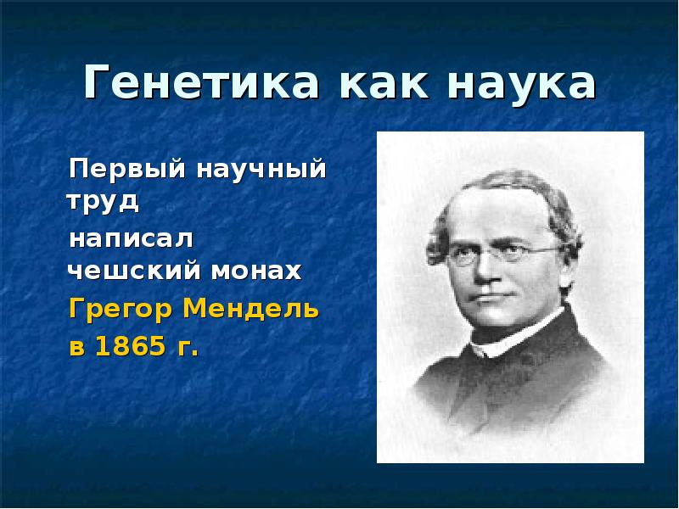
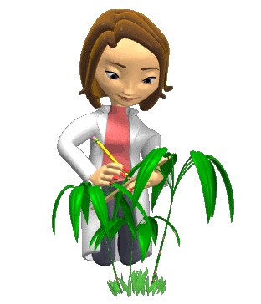

Slide 5
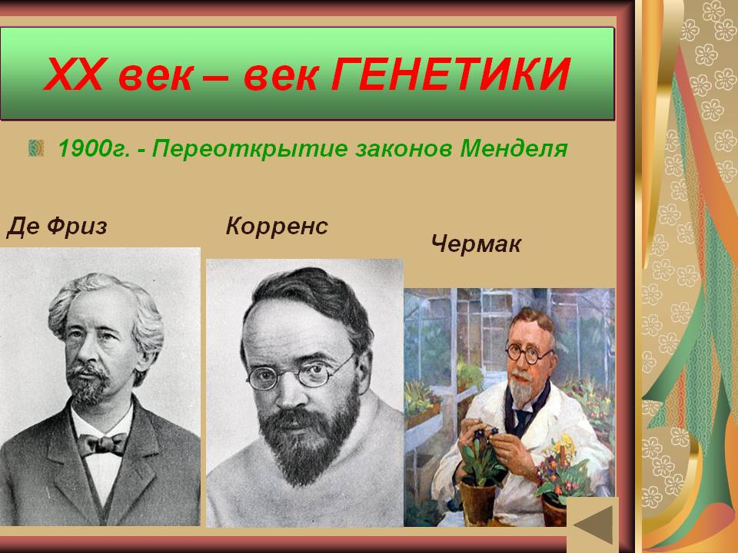

Slide 6
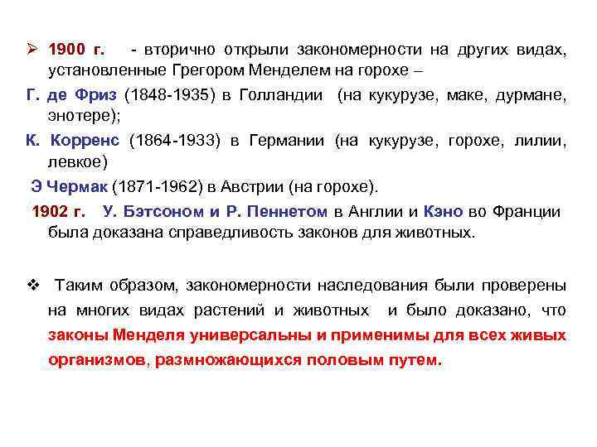
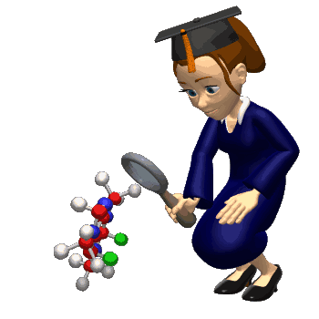

Slide 7
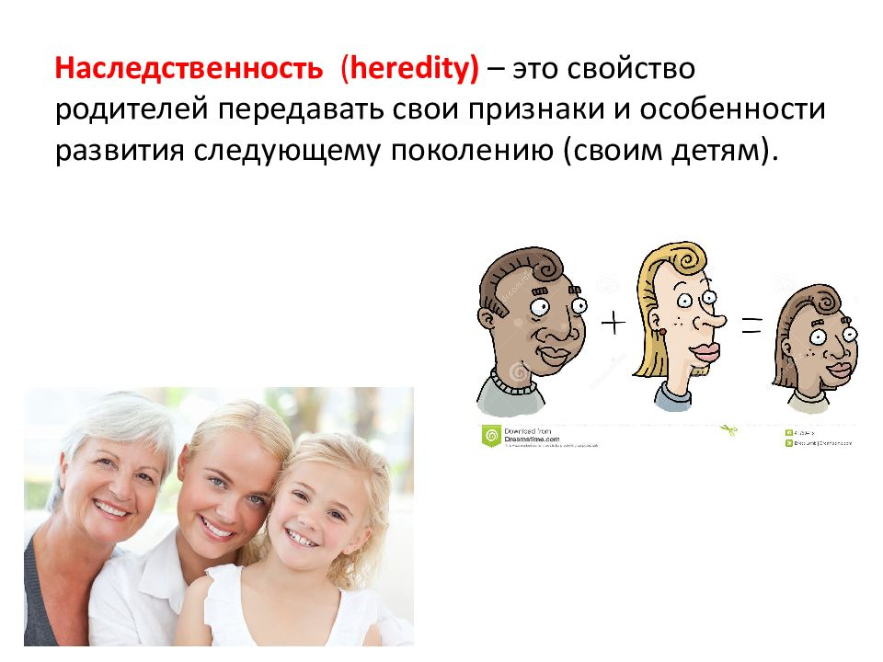


Slide 8
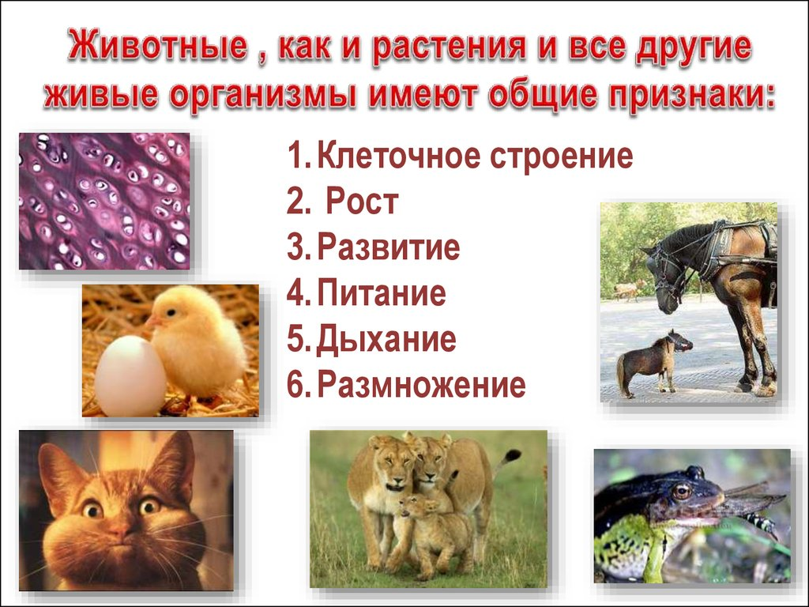
Благодаря этому свойству каждый вид животных и растений сохраняет в ряду поколений характерные для него черты.

Slide 9
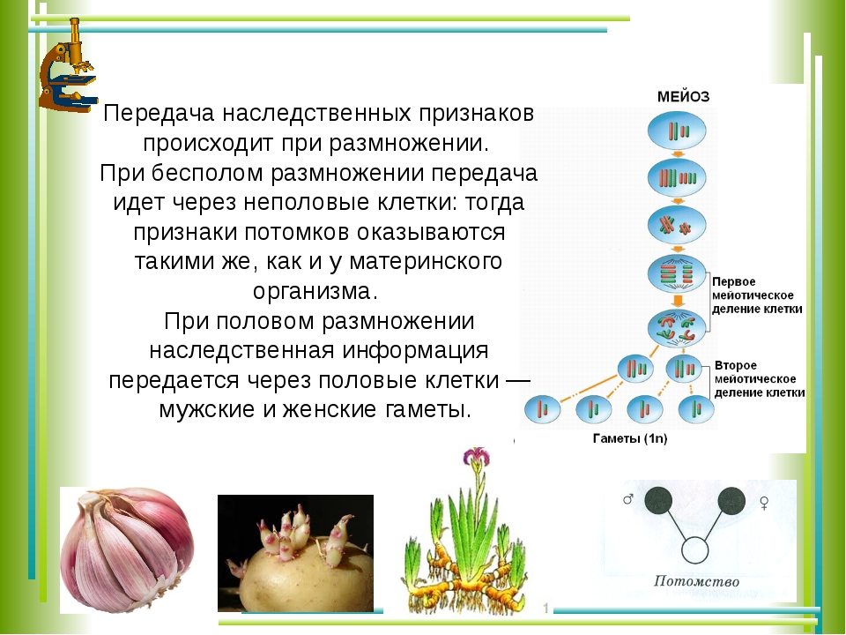

Slide 10

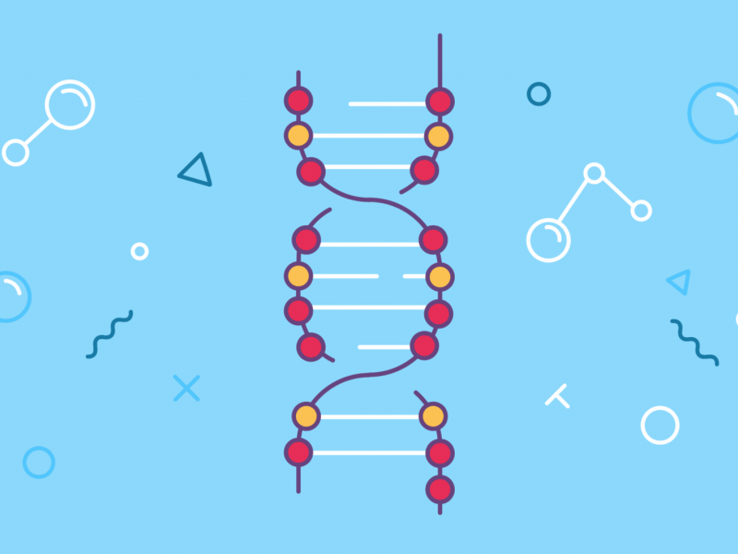
Передаются не сами признаки и свойства, а задатки их развития – гены.

Slide 11
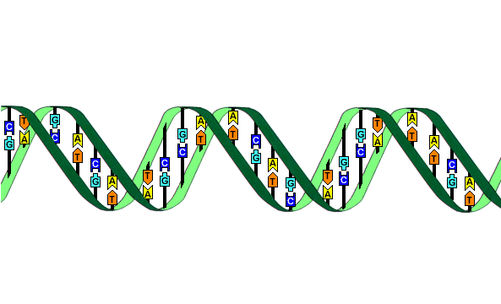
Ген – это участок молекул ДНК (или хромосомы), определяющий возможность синтеза одной белковой молекулы или развитие определенного признака.

Slide 12
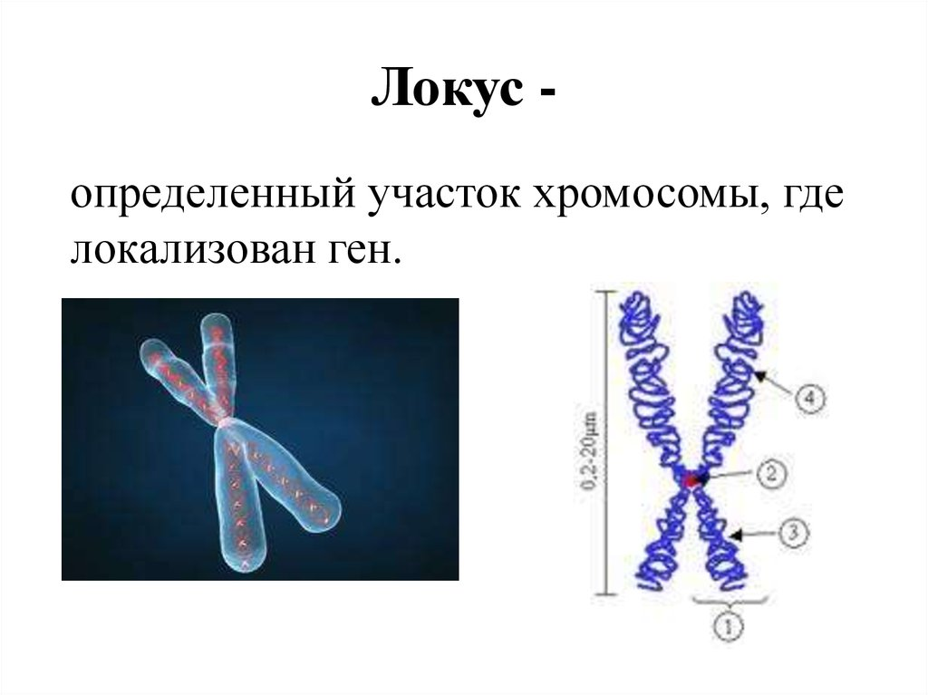
Каждый конкретный ген располагается в одном и том же месте или локусе, строго определенной хромосомы

Slide 13
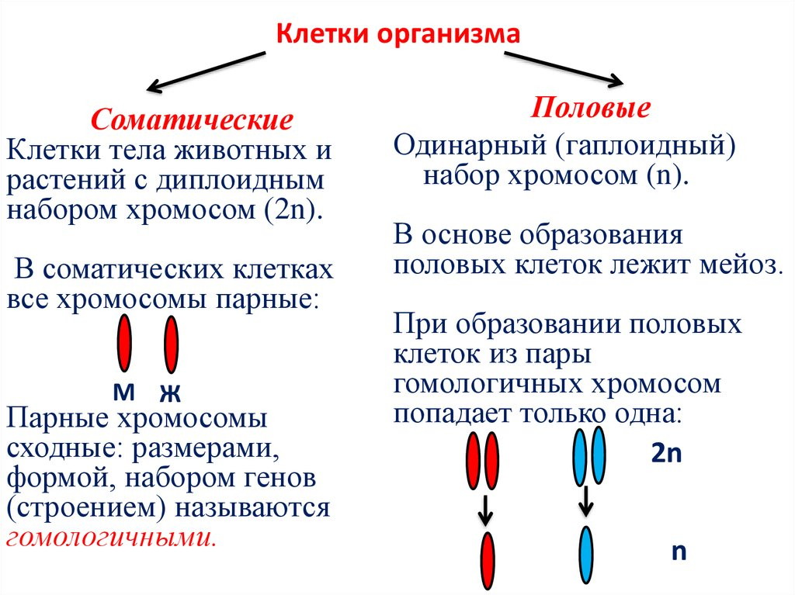
Если набор хромосом гаплоидный (у бактерий, в гаметах), то ген отвечающий за признак - один. В диплоидном наборе (в соматических клетках) содержится 2 гомологичные хромосомы и соответственно 2 гена определяют развитие одного какого-то признака.

Slide 14
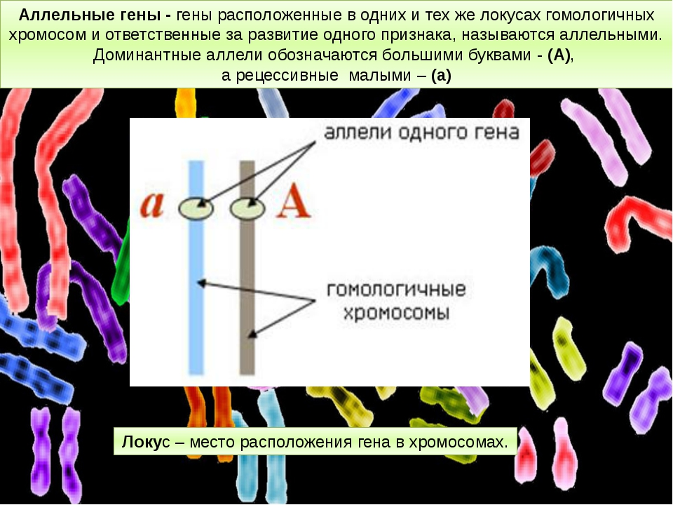

Slide 15
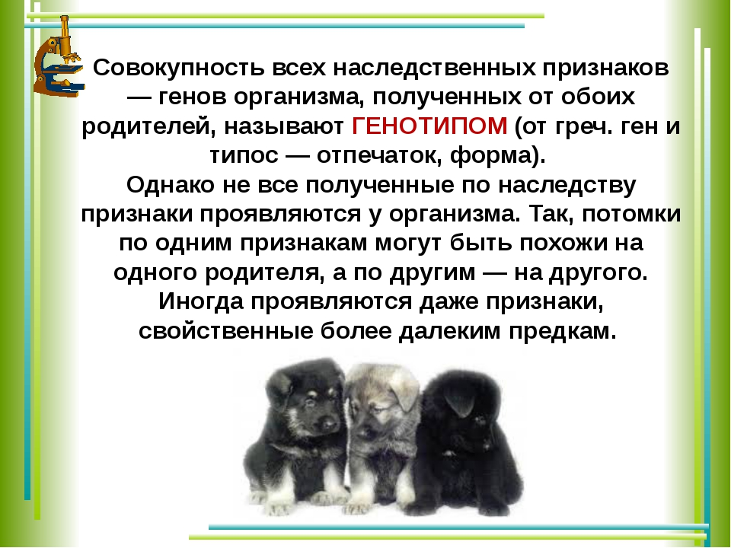

Slide 16
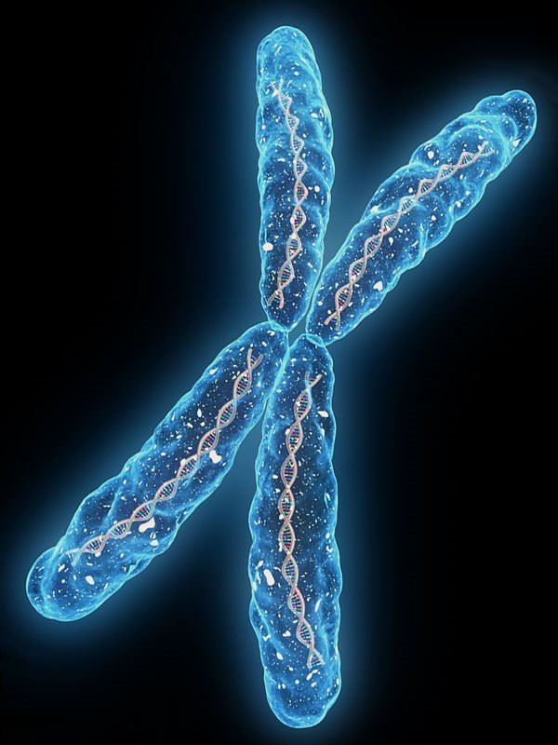
Генотип – это система взаимодействующих генов, т. е. гены проявляются в зависимости от окружающей среды, не только окружающую клетку, но и других генов генотипа.

Slide 17
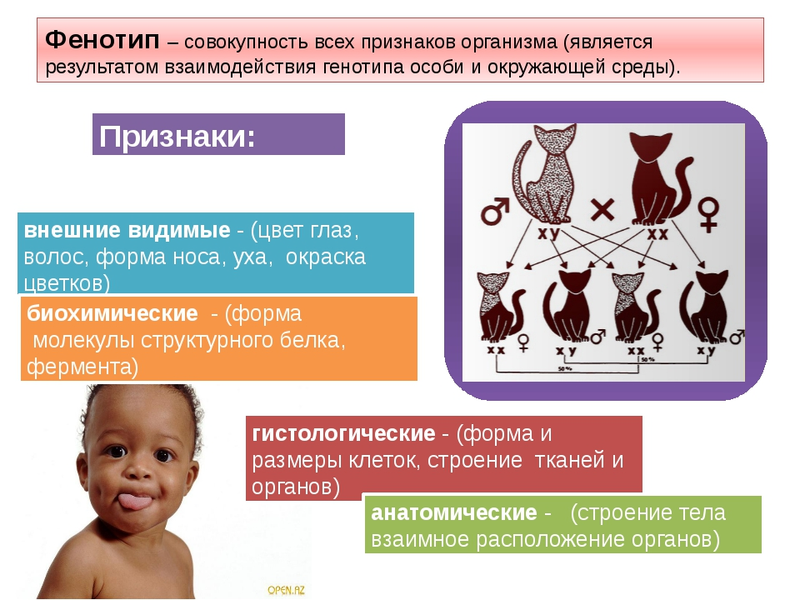

Slide 18
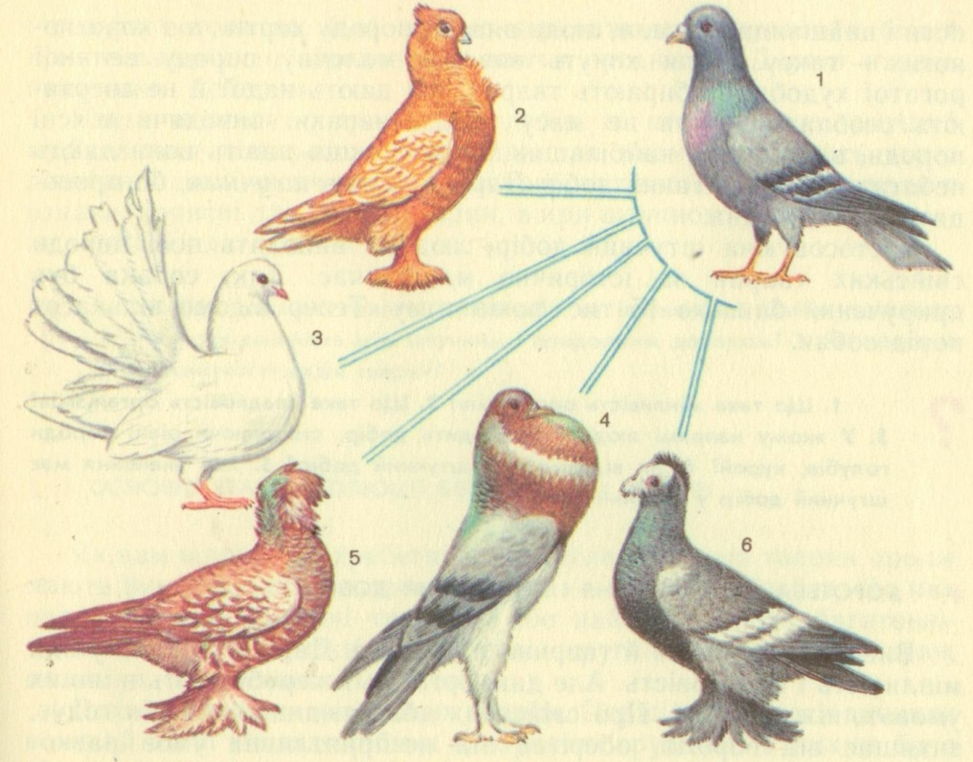
В пределах одного вида все организмы похожи, но не являются точными копиями друг друга. Это определяется изменчивостью.

Slide 19

Изменчивость – это свойство организмов приобретать новые признаки и свойства, не похожие на родителей.

Slide 20
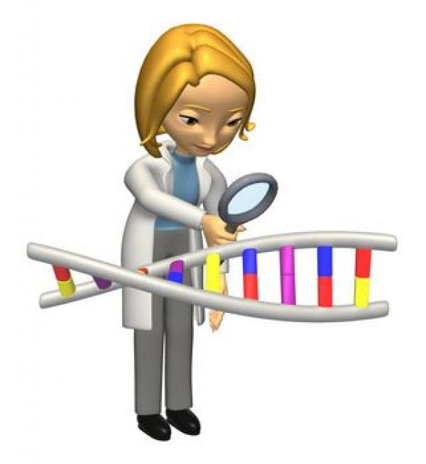

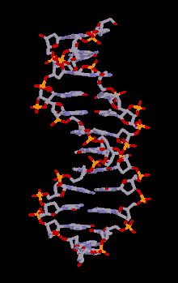
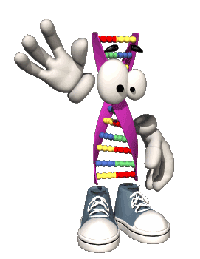
Гибридологический метод изучения наследования признака.

Slide 21
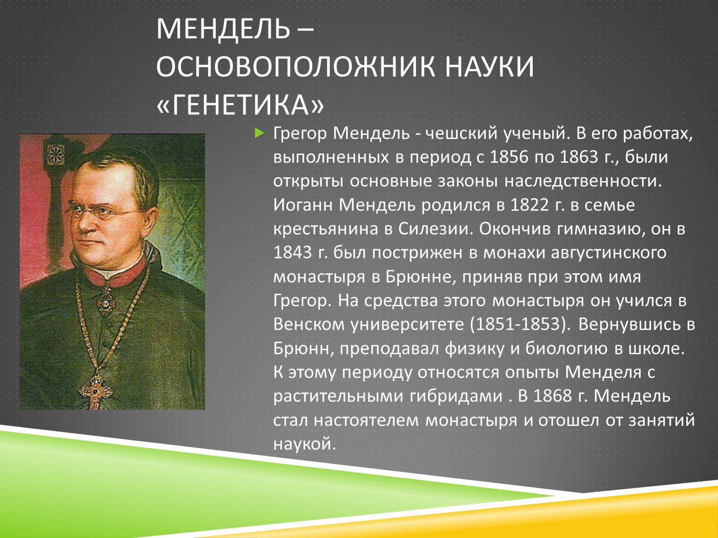
Заслуга открытия закономерностей наследования признаков принадлежит чешскому ботанику-любителю Грегору Менделю.

Slide 22

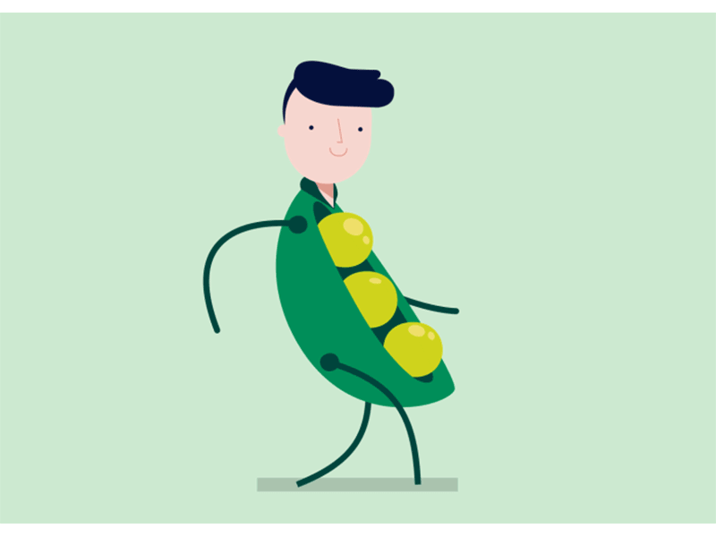
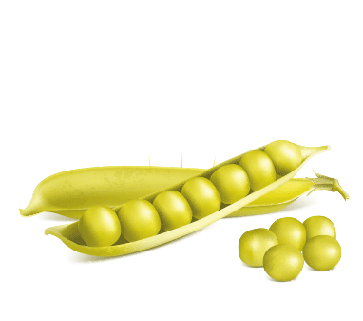
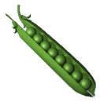
Для своих опытов он взял горох, т.к. эти растения просто разводить, и они имеют короткий период развития.

Slide 23
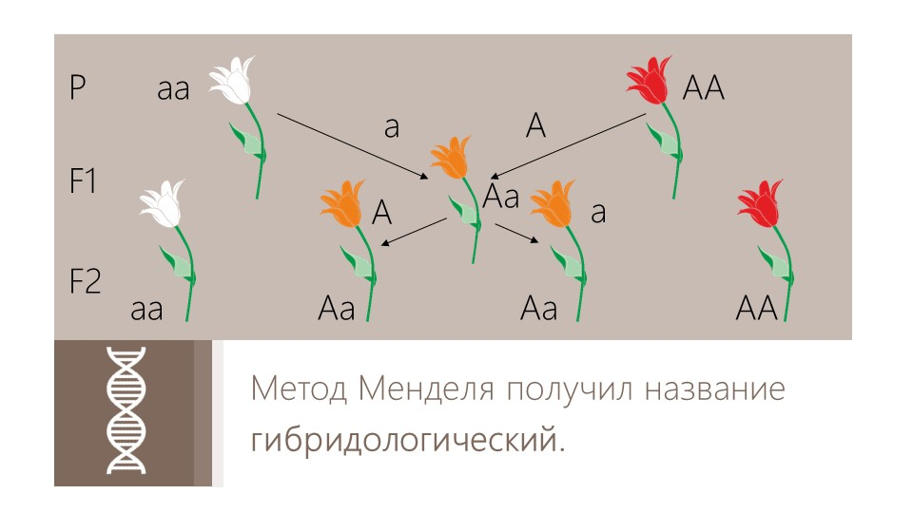

Slide 24
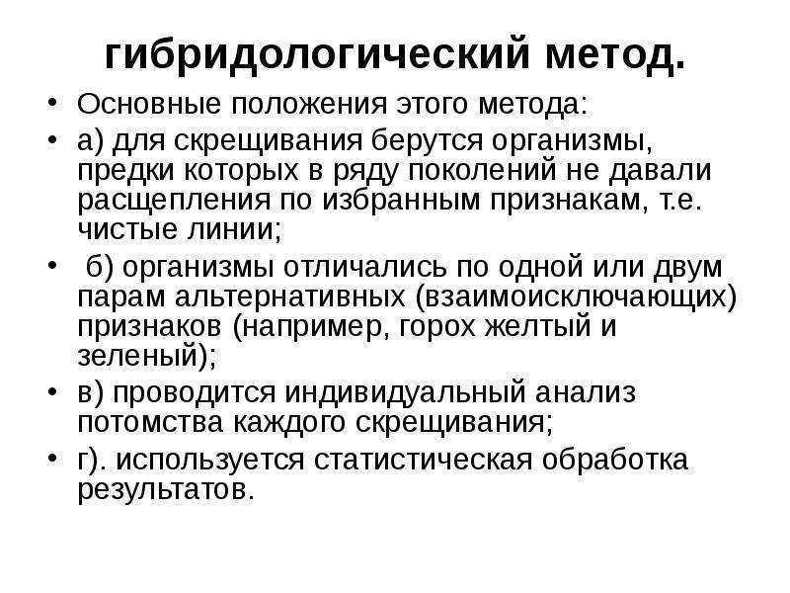

Slide 25

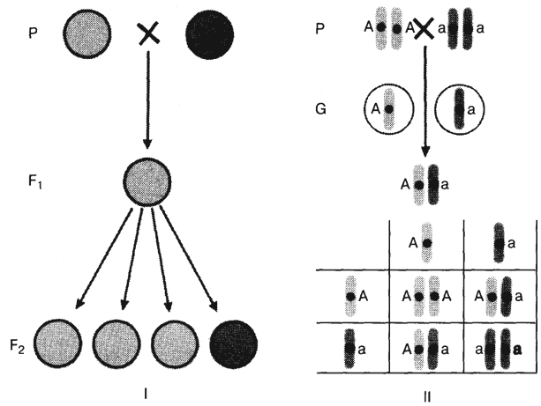
Законы Менделя.

Slide 26
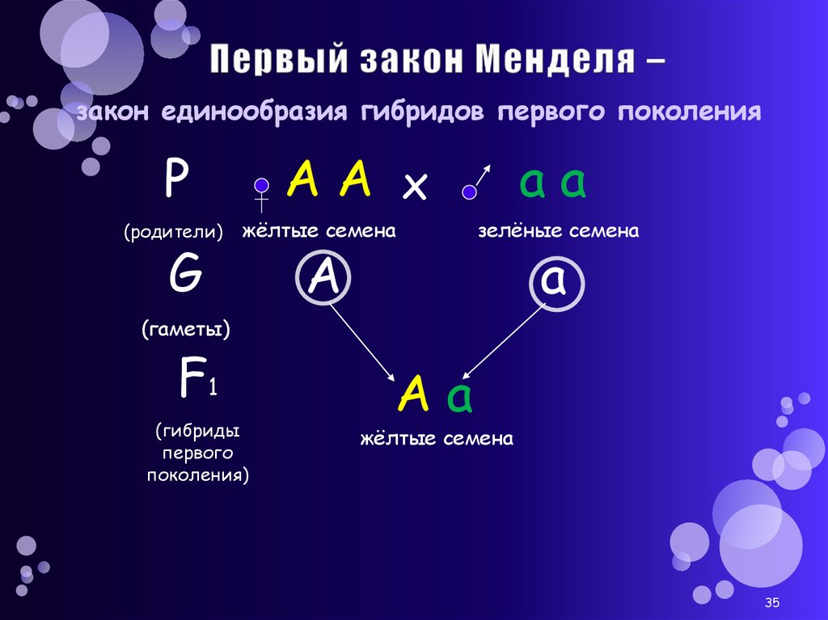
Первый закон Менделя – закон единообразия первого поколения гибридов.

Slide 27

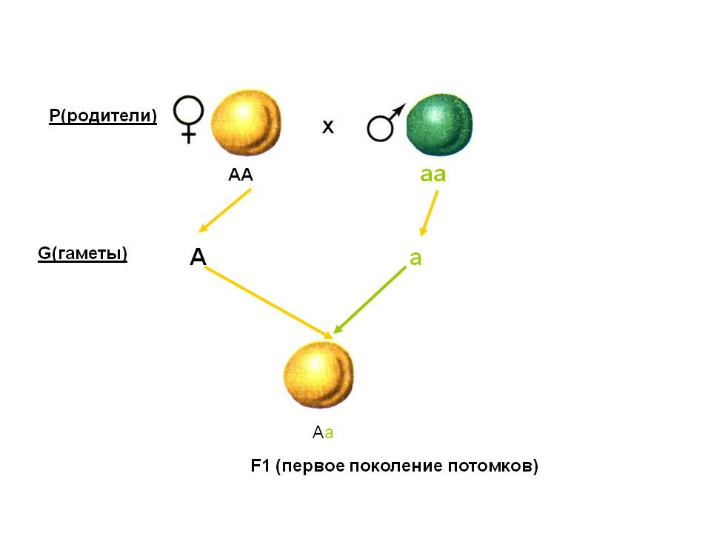
Мендель для установления этого закона начал с моногибридного скрещивания.

Slide 28
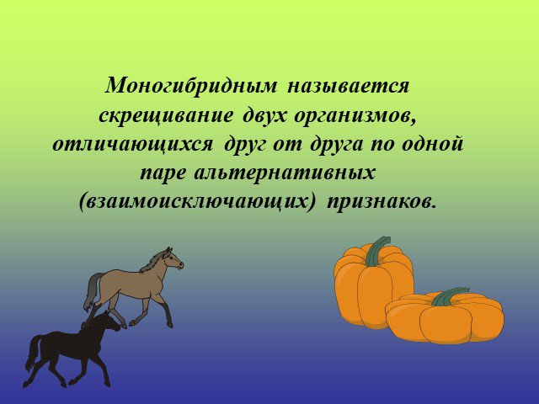

Slide 29


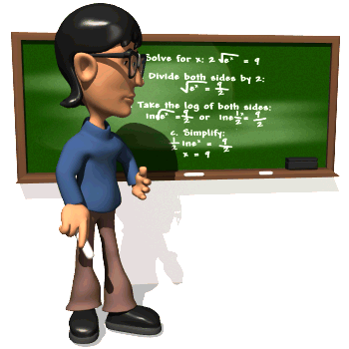

Slide 30
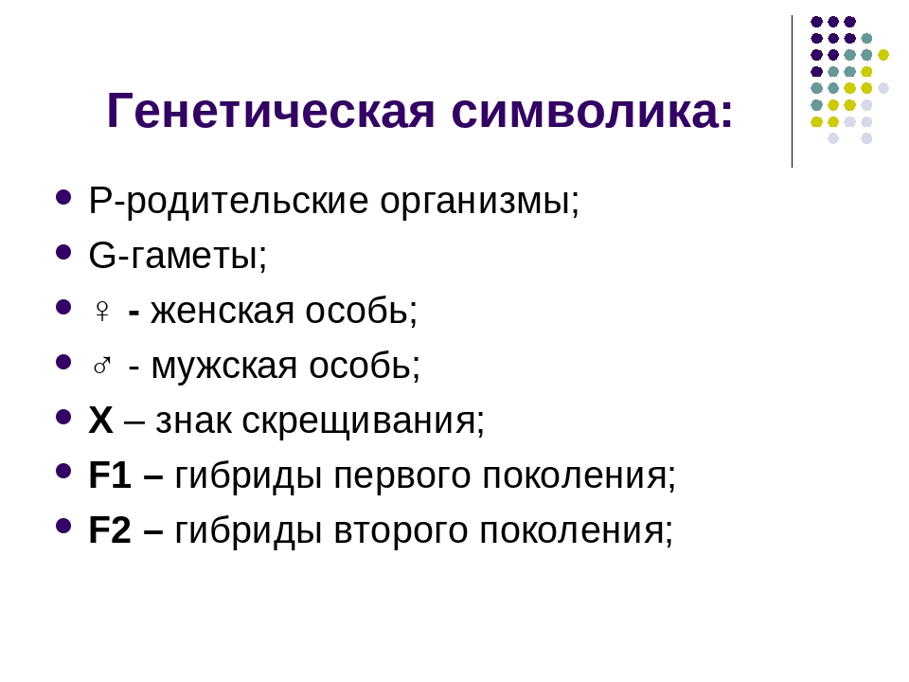
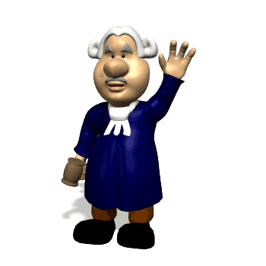

Slide 31
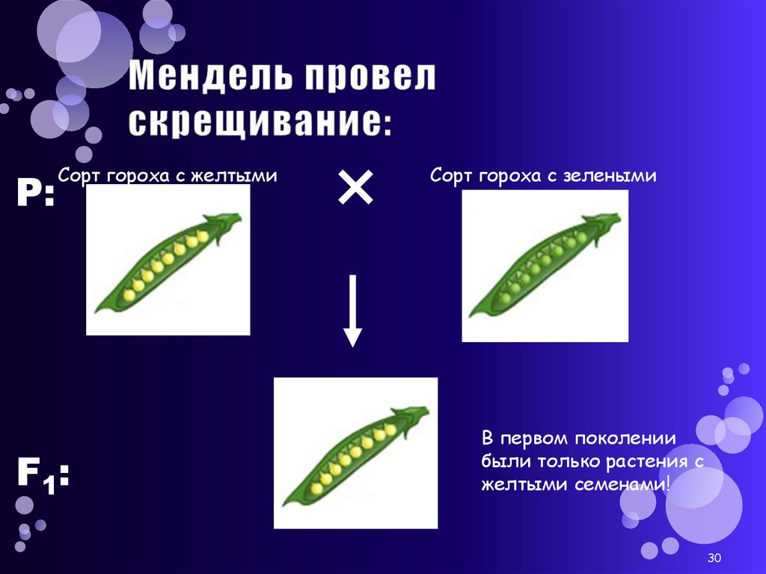
Мендель взял двух родителей (2 сорта гороха), у которых разный цвет семян, на другие признаки внимание не обращается и в расчетах не учитываются.

Slide 32
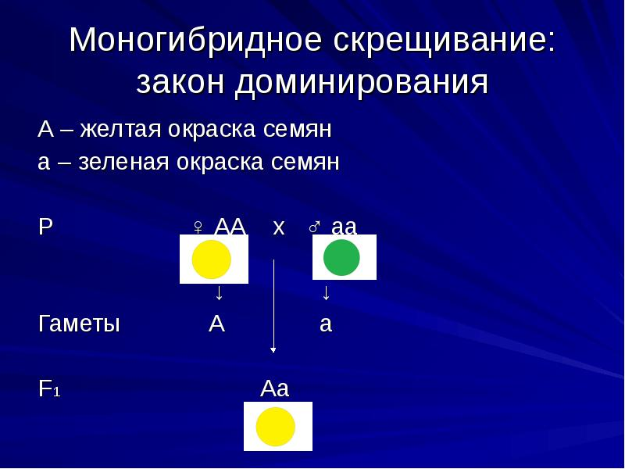

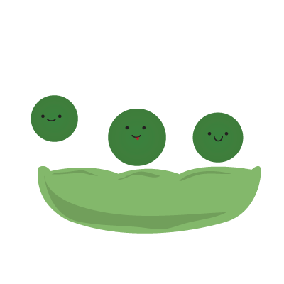
У одного растения – желтые семена (А), у другого – зеленые (а).

Slide 33
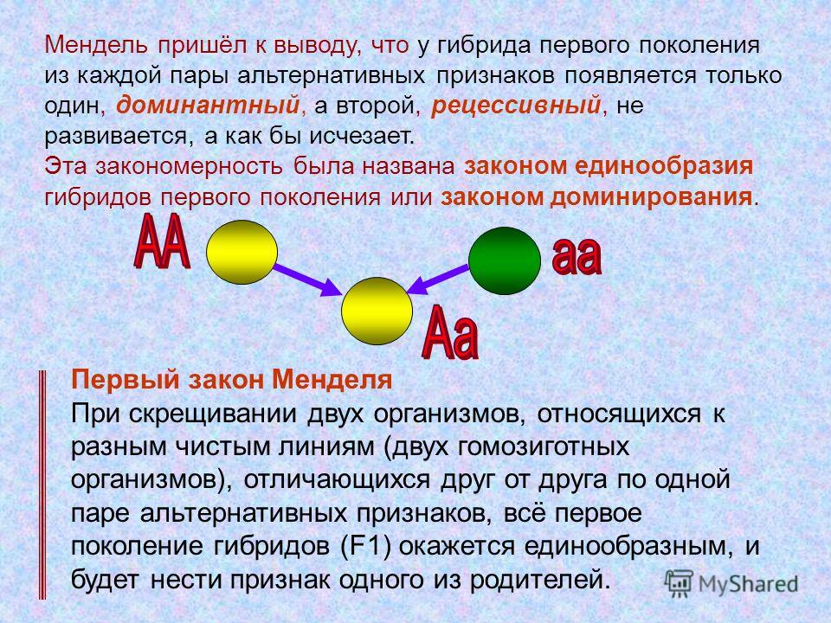
Таким образом, у гибридов I поколения F₁, из каждой пары вариантов одного признака проявляется только один. Второй признак как бы исчезает, не развивается.

Slide 34
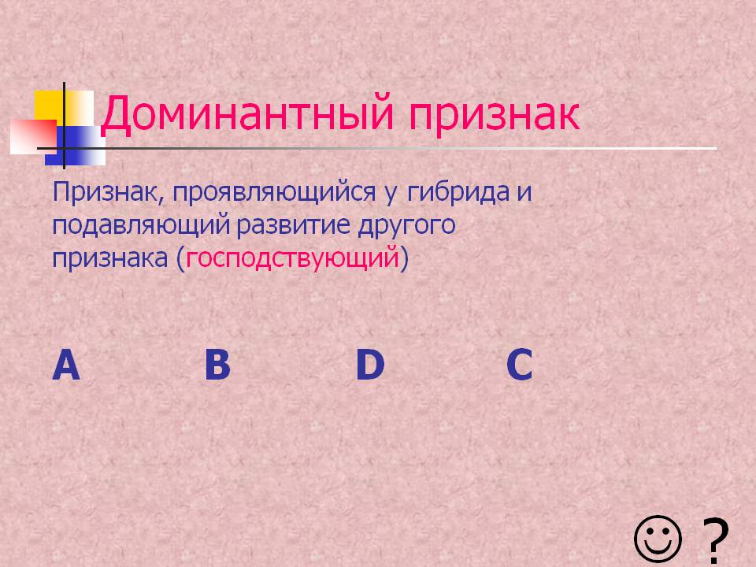

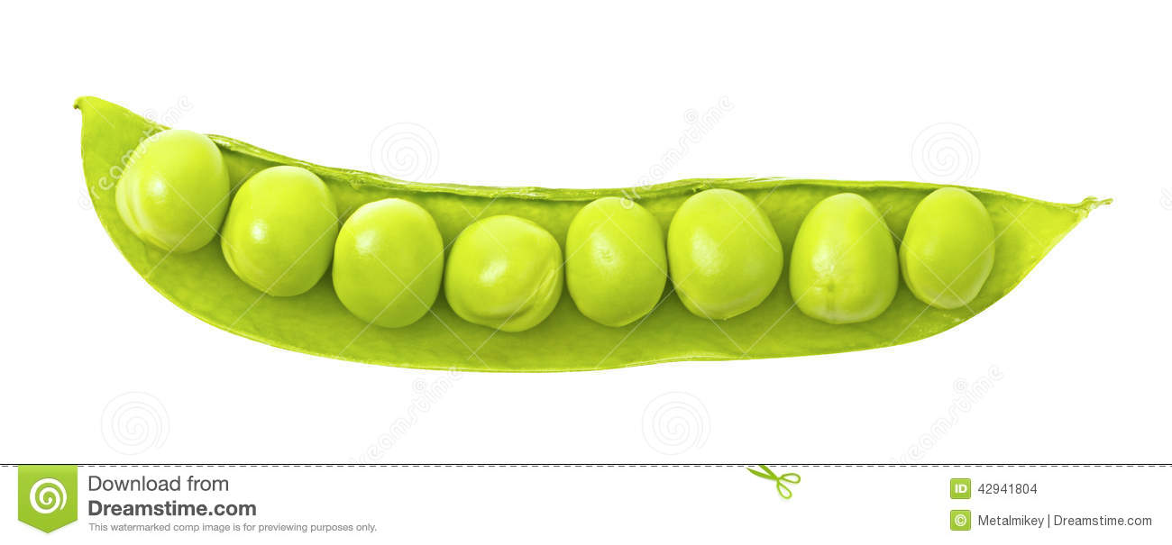
Преобладание у гибрида признака одного из родителей Мендель назвал доминированием.

Slide 35
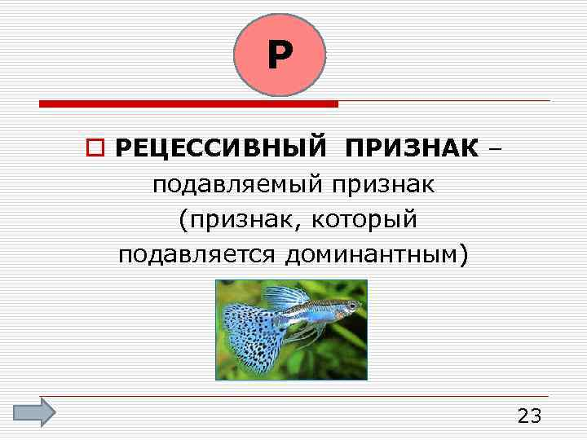

А противоположный, т.е. подавляемый признак – рецессивным (от латинского recessus- отступление).

Slide 36






Slide 37
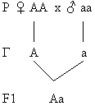
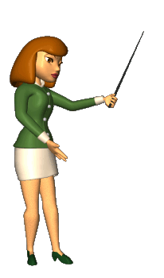
Мендель использовал в опытах растения, относящиеся к чистым линиям, т.е. оба аллельных гена в ряду поколений одинаковые АА, аа.

Slide 38


Такие организмы называются гомозиготы.

Slide 39

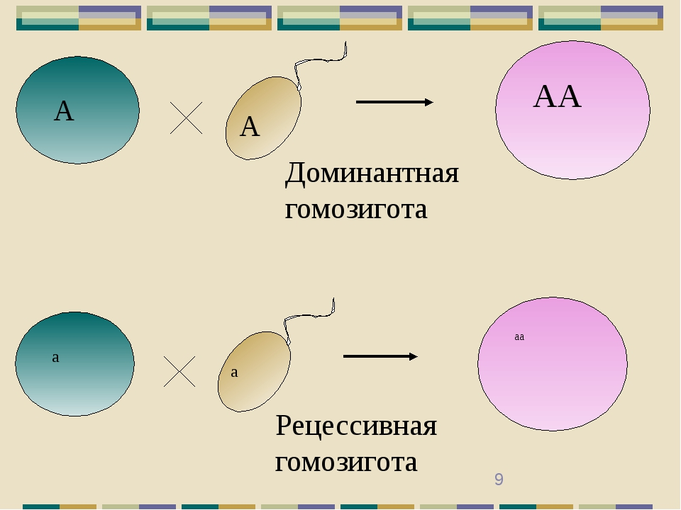
Дает один сорт гамет

Slide 40
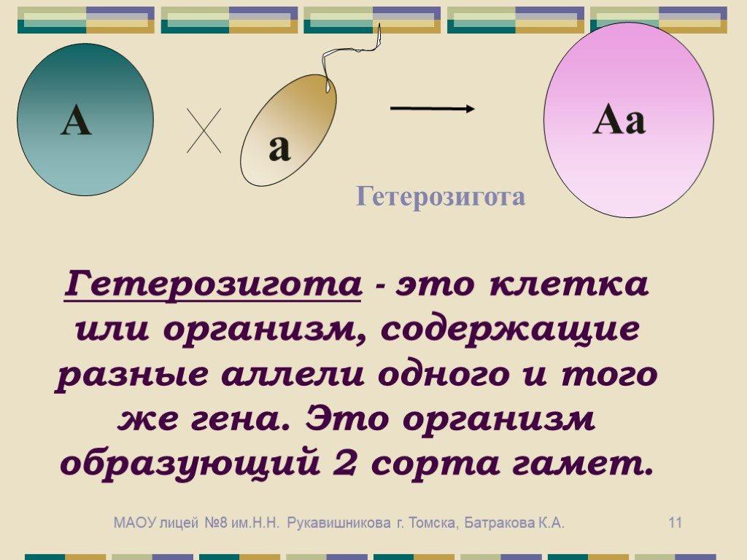
Если же организм несет в своем генотипе аллельные гены, отличающиеся друг от друга, т.е. один доминантный, другой – рецессивный, то такой организм называется гетерозигота. (Аа, Вв)

Slide 41
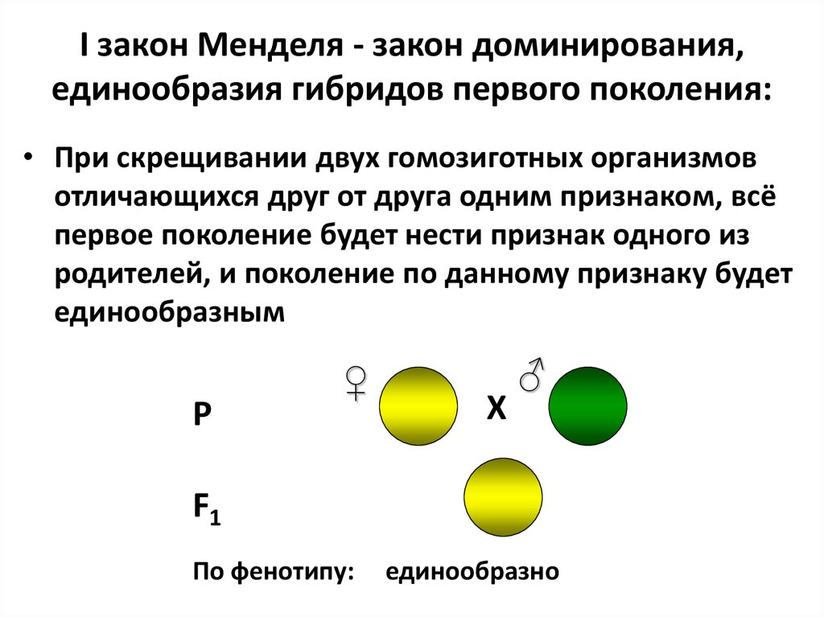
Первый закон Менделя (закон единообразия или закон доминирования) гласит:

Slide 42


Предлагаю закрепить этот вопрос!

Slide 43
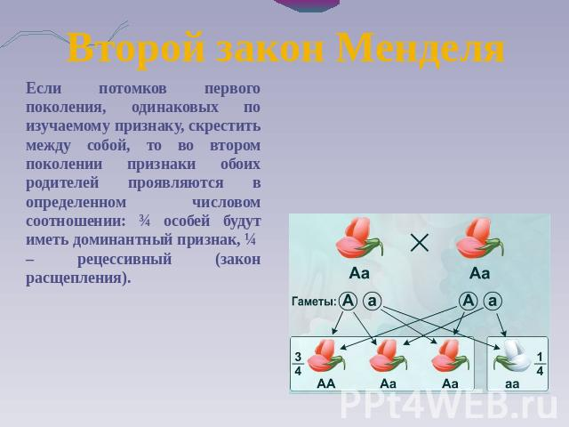


Slide 44
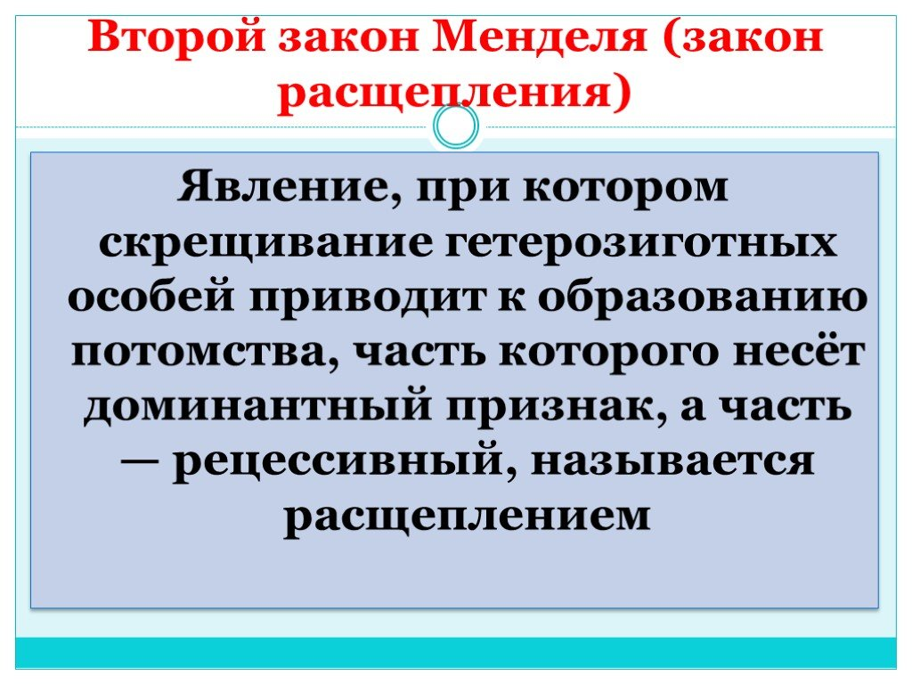
Явление, при котором в потомстве одна часть несет доминантный признак, а другая часть - рецессивный, называется расщеплением.

Slide 45

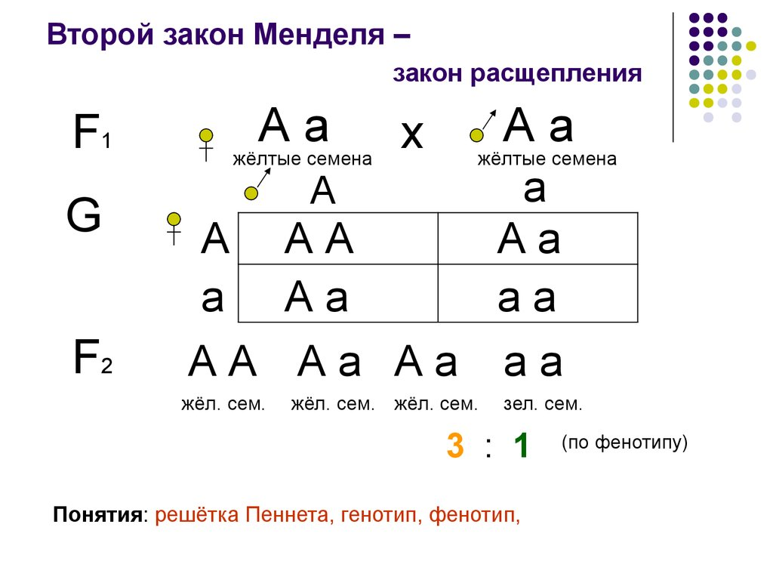
Рецессивный признак у гибридов в I поколении не исчезает, а только подавляется и проявляется во втором поколении(F₂).

Slide 46

Таким образом:

Slide 47
Предлагаю закрепить этот вопрос!

Slide 48


Анализирующее скрещивание Разработанный Г. Менделем гибридологический метод позволяет установить, гомозиготен или гетерозиготен организм, имеющий доминантный фенотип по исследуемому гену.

Slide 49


Для этого скрещивают особь с интересуемым неизвестным генотипом с особью, гомозиготной по рецессивной аллели, имеющий рецессивный фенотип.

Slide 50


Slide 51


Slide 52

В гетерозиготном организме доминантный ген не всегда подавляет проявление рецессивного.

Slide 53

Например, при скрещивании растения ночная красавица с красными цветками (АА) с растением, имеющим белые цветки (аа), в F₁ все потомки единообразны и имеют розовую окраску цветков.

Slide 54

Неполное доминирование широко распространено в природе. Оно обнаружено при наследовании окраски цветка у львиного зева

Slide 55

строения перьев у птиц,

Slide 56


окраски шерсти у крупного рогатого скота и овец.

Slide 57

Предлагаю закрепить этот вопрос!

Slide 58
Домашнее задание: выучить конспект

Slide 59



